Slide 1





PHÒNG GD &ĐT LONG BIÊN
TRƯỜNG TIỂU HỌC PHÚC LỢI
CHÀO MỪNG CÁC EM
ĐẾN TIẾT TIẾNG VIỆT

Slide 2




TUẦN 10
TIẾT 6

Slide 3

ǡμếnḑ VΘʸt
ĐọΟɖ Ǻở ǟộΪḑ

Slide 4

1. Tìm đọc một bài thơ về tình bạn. Khi đọc, chú ý những thông tin sau:
Tên của bài thơ.
Tên của tác giả.

Slide 5


Slide 6


Slide 7
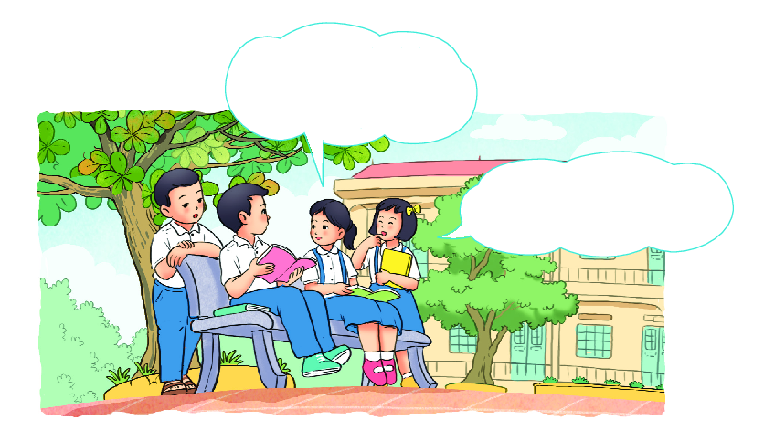
2. Nói về những điều em thích trong bài thơ đó, vì sao?
Bạn Dương thích bài Chú bò tìm bạn của nhà thơ Phạm Hổ.
Còn bạn Châu Anh lại thích bài Ngỗng và vịt.
Notes:
Em thích bài thơ Chú bò tìm bạn của nhà thơ Phạm Hổ bởi vì em thấy chú bò trong bài thơ ấy rất trong sáng và đáng yêu.

Slide 8

Em hiểu được tình bạn gắn bó thân thiết và cách duy trì, giữ gìn tình bạn, biết cách nói và đáp lời chào lúc chia tay.

Slide 9


CỦNG CỐ BÀI HỌC

